Slide 1
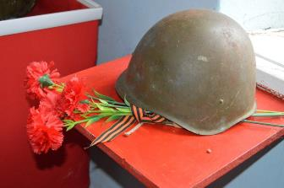
Муниципальное бюджетное общеобразовательное учреждение Луначарская казачья средняя общеобразовательная школа №8
КОМПЛЕКСНЫЙ
КРАЕВЕДЧЕСКИЙ МУЗЕЙ
«ПАМЯТЬ»
https://school-8.ru/skmuz
х. Мирный, Егорлыкский район, Ростовская область

Slide 2
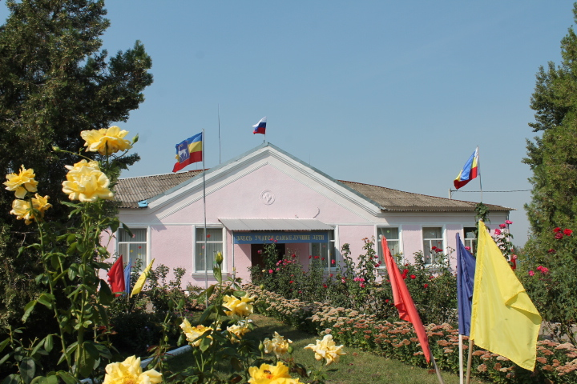
Страницы школьной жизни, истории нашего села и его замечательных людей мы бережно собираем в наш музей, чтоб изучать, хранить, помнить и дорожить историей своей малой Родины и Отечества, в целом

Slide 3
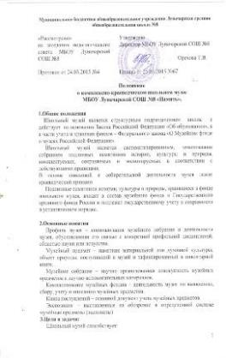
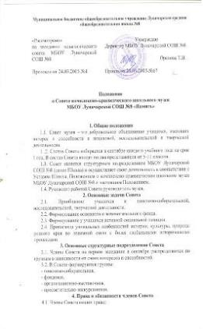
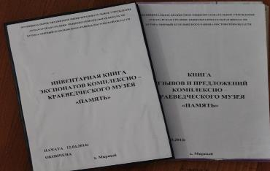
Нормативная база музея
Школьный музей – структурное подразделение школы и действует на основании Закона Российской Федерации «Об образовании»,
а в части учета и хранения фондов - Федерального Закона «О музейном фонде и музеях Российской Федерации»
https://docs.google.com/gview?url=https://school-8.ru/files/skmuz/0010.PDF&embedded=true
https://docs.google.com/gview?url=https://school-8.ru/files/skmuz/0008.docx&embedded=true

Slide 4
Структура музея
https://docs.google.com/gview?url=https://school-8.ru/files/skmuz/0013.docx&embedded=true
Директор школы
Руководитель музея
Совет музея
Профильные группы
Поисково-собирательная группа
Фондовая группа
Организационно - выставочная
Просветительн. экскурсионная

Slide 5
РУКОВОДИТЕЛЬ
КОМПЛЕКСНОГО КРАЕВЕДЧЕСКОГО МУЗЕЯ «ПАМЯТЬ»
Баршадская
Евгения Борисовна
Учитель истории, обществознания, права.
Квалификационная категория: высшая
Квалификация по диплому: «Учитель истории и обществознания».
Общий стаж – 30 лет
Стаж работы по специальности – 28 лет
Телефон: +7 999 692-55-93
Сайт:https://school-8.ru/teachers/barshadskaya

Slide 6
Основные направления деятельности музея
Поисковая
деятельность
Участие школьного поискового отряда «Память» в Российском поисковом движении и поисковом движении «Донцы»
Исследовательские проекты« История моего села», « История моей школы»
Исследовательская деятельность
«Вдовы ВОВ», « Дети ВОВ», «Комсомольцы нашего села»
Просветительская
деятельность
Выставки для жителей села. Агитбригады. Конференции. Экскурсии.
Воспитание у подростков патриотизма, гражданственности, любви к Родине.
Оформительская деятельность

Slide 7
Источники фонда музея
Архив школы (фотографии, альбомы, грамоты, атрибутика и др.)
Семейные архивы
Работа поисковых групп
Дарение экспонатов, фотографий, документов ветеранами, учителями, родителями, выпускниками, односельчанами
Сотрудничество с районным краеведческим музеем
Походы, экскурсии
https://docs.google.com/gview?url=https://school-8.ru/files/skmuz/0014.docx&embedded=true
В музее нашей школы насчитывается более 400 подлинных экспонатов.

Slide 8
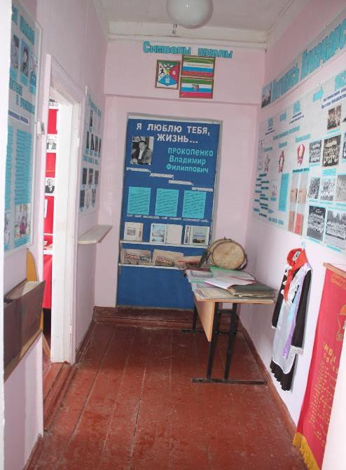
«История моей школы»
Экспозиция №1
Первичное наименование учреждения (организации) с даты создания:
Луначарская начальная школа № 25-
1935 г.
Луначарская семилетняя школа № 4-
1948 г.
Луначарская восьмилетняя школа №19
1962 г.
Луначарская восьмилетняя школа преобразована в среднюю №8 -
1980 г.
Муниципальное общеобразовательное учреждение Луначарская средняя школа №8
1993 г.
Муниципальное бюджетное общеобразовательное учреждение Луначарская СОШ №8 -
с 2011 г.
В музее хранятся подлинные грамоты областного отдела народного образования, областного и районных комитетов ВЛКСМ с 1955 по 1964 годы о награждении школы за достигнутые высокие результаты работы.

Slide 9
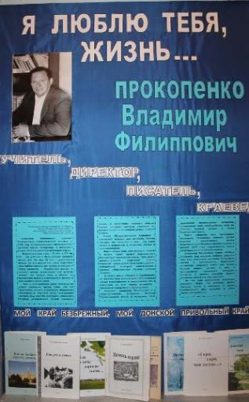
Навеки вызваны к доске…
Работая над исследованием, мы обратились за помощью к архивным данным школы, воспоминаниям педагогов школы, которые еще работают.
Так же многие жители села охотно делились воспоминаниями и предоставили в наше распоряжение старинные школьные фотографии из семейных альбомов, школьную форму, тетрадки и дневники школьных времен….

Slide 10
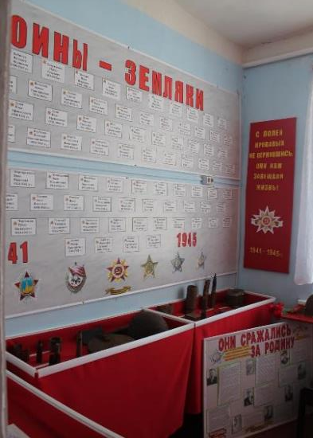
«Слава павшим героям» «Они жили среди нас»
Экспозиции № 2
Экспозиции № 3
В данных экспозициях посетители могут увидеть личные вещи участников ВОВ, военные билеты, документы к наградам, а так же предметы найденные нашим поисковым отрядом (саперные лопатки, каски, пули, гранаты, ложки и др.)

Slide 11
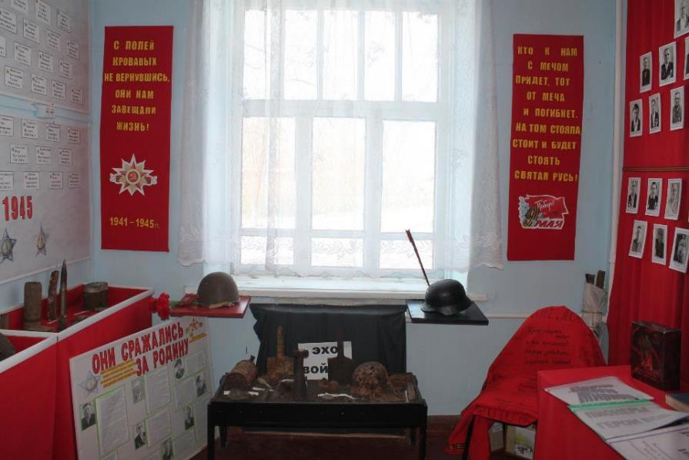
Конечно же, мы бережно хранимимена земляков-участников ВОВ, детей войны и их воспоминания (в том числе и видео) о тех страшных днях.
Наибольшую ценность представляют:
наградные наручные часы Курбатова Ивана Константиновича за обеспечение устойчивой связи во время проведения наступательной операции на Южном фронте;
копия наградного листа ст. сержанта Ярового Луки Григорьевича о представлении его к ордену Красной Звезды;
архивная справка (оригинал) Центрального военно-морского архива на Громакова А.Т.

Slide 12
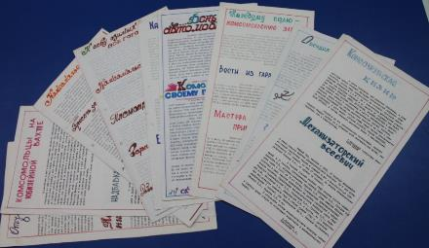
«История моего села»
Экспозиция № 4
В большой стране у каждого человека есть маленький уголок – хутор, улица, дом, где он родился. Это его маленькая родина. А из множества таких маленьких родных уголков и состоит наше Отечество.
Исследовательские проекты «История моего села», «Река, на которой стоит мой дом», «Ветеран живет рядом» и многие другие , выполненные школьниками - большой вклад в развитие нашего музея.

Slide 13
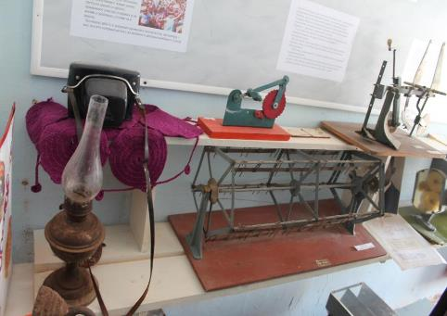
«История моего села»
В музее имеется информация об истории нашего поселения, о его выдающихся руководителях , передовиках труда, односельчанах.
Так же мы бережно храним исторические элементы быта и орудия труда наших односельчан, такие как веретено, макет жатки, радиола, фонарь- «летучая мышь» и др.

Slide 14
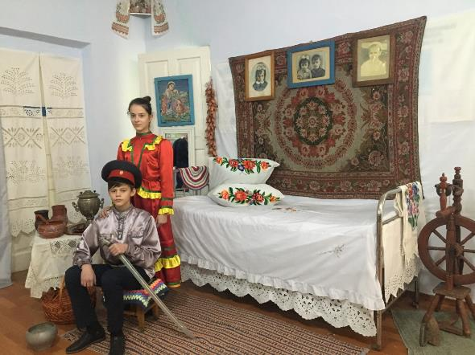
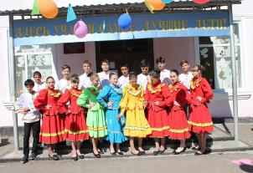
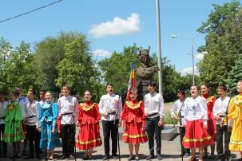
«Казачий уголок»
Экспозиция № 5
Так как наша школа получила статус «КАЗАЧЬЯ» 10.08.2016 г в школьном музее появился «Казачий уголок». В данной экспозиции представлена казачья изба, в которой есть кровать с резными подзорами, рушники, прялка, самовар, чугунки, старинные фотографии, вышивка крестиком, керосиновые лампы, корзины , иконы и др.
https://school-8.ru/ks

Slide 15
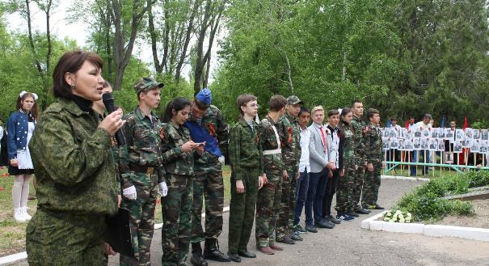
Поисковый отряд «Память» нашей школы
участник областных экспедиций «Поиск»
https://school-8.ru/rpd
Девиз отряда:«Не погребен последний павший, а значит, не закончен бой!»
Поисковый отряд создан в сентябре 2015 года. Руководитель: Баршадская Евгения Борисовна.
На данный момент приняли участие в 9 Вахтах Памяти, проходивших в Азовском, Багаевском, Егорлыкском, Неклиновском, Куйбышевском районах Ростовской области. При нашем активном участии были подняты останки 117 защитников Отечества.

Slide 16
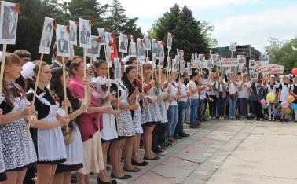
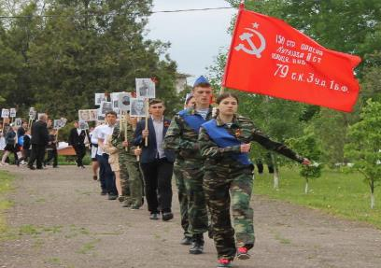
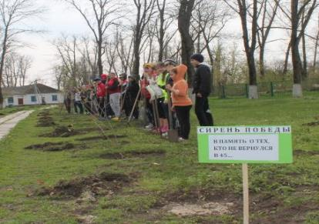
Патриотическое направление в работе музея
Все ученики МБОУ Луначарской СОШ №8, в том числе и активисты нашего музея ежегодно принимают самое активное участие в
подготовке и проведении Дня Победыи акции «Бессмертный полк»

Slide 17
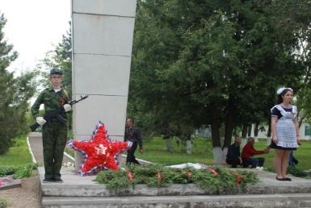
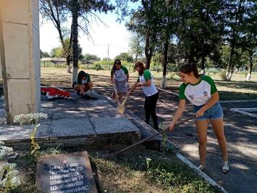
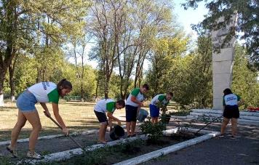
Обелиск односельчанам, погибшим в годы ВОВ
Активисты нашего музея взяли шефство над Обелиском односельчанам, погибшим в годы ВОВ. Мы регулярно выпалываем сорную растительность, поливаем цветы, подметаем, убираем засохшие букеты и многое другое.

Slide 18
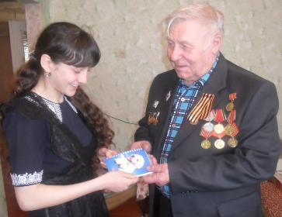
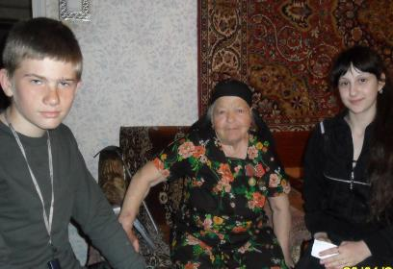
Встречи с детьми Великой Отечественной Войны
С каждым годом остаётся всё меньше участников и свидетелей тех страшных событий. Очень важно, нам - нынешнему поколению - не забывать и передавать потомкам историю ВОВ. Поэтому активисты нашего музея встречаются с детьми войны, чтобы собрать и сохранить их воспоминания о войне (из первых уст), о ее Героях и их героических поступках, о той боли и лишениях самоотверженных героях нашей Родины, которые через это всё прошли, сохраняя мужество, доброе сердце и любовь к Родине.

Slide 19
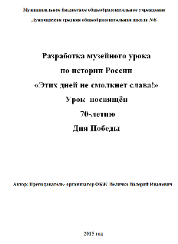
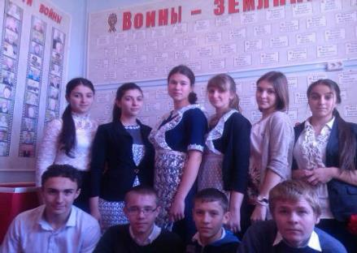
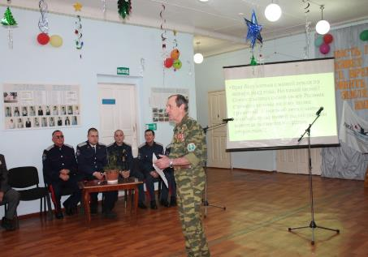
Музейные уроки и экскурсии
Музейный урок — это урок в музее или с использованием переносной музейной выставки, с применением интерактивных технологий. Он делает изучение истории родного края, жизни выдающихся земляков более интересным и содержательным. На таких уроках детям не бывает скучно. Они познают музейный предмет как дисциплину непринужденно, играя, соревнуясь друг с другом.
Посещение музея - это своего рода путешествие. Регулярно активисты музея, выполняя функции экскурсоводов, проводят интерактивные встречи для учеников и гостей нашей школы.
https://school-8.ru/teachers/velichko

Slide 20
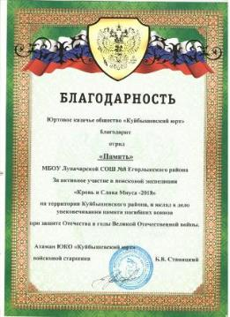
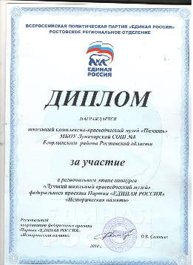
Наши награды
Хорошо, что в школах есть музеи.
Значит, нить времен не прервалась.
Значит, вместе все-таки сумеем
С прошлым удержать незримо связь.

